Slide 1
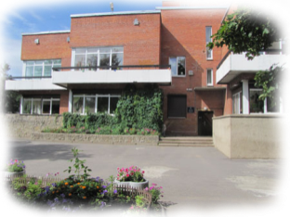
СПб АППО Институт Детства
Кафедра специальной (коррекционной) педагогики
Всероссийская научно-практическая конференция «Я в мир удивительный этот пришел…
Секция «Модели сопровождения детей с ОВЗ в системе дошкольного образования»
Тема:
1.«Модель ин в ГБДОУ «Равные возможности» инклюзивного образования
2.«Использование современных образовательных технологий в социально-коммуникативном развитии детей в рамках инклюзивного образования
Участники :
Казакова О. Ю., педагог-психолог
Нефедова О. С., учитель-логопед
Дапшевич Н. Н., воспитатель
Смирнова Н. А., воспитатель

Slide 2
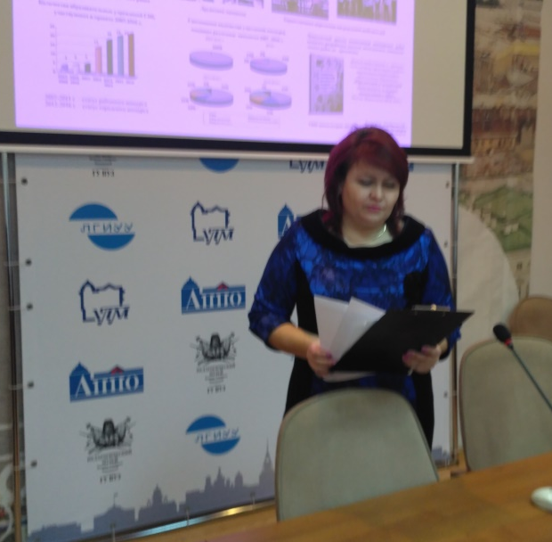
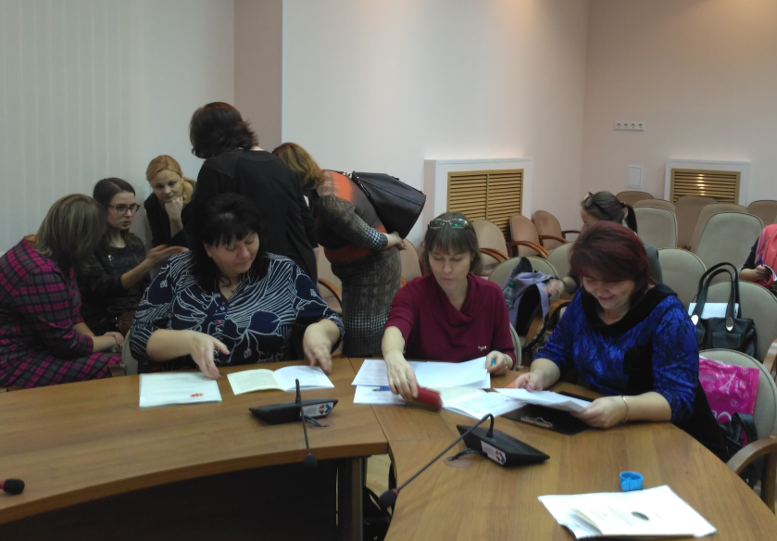
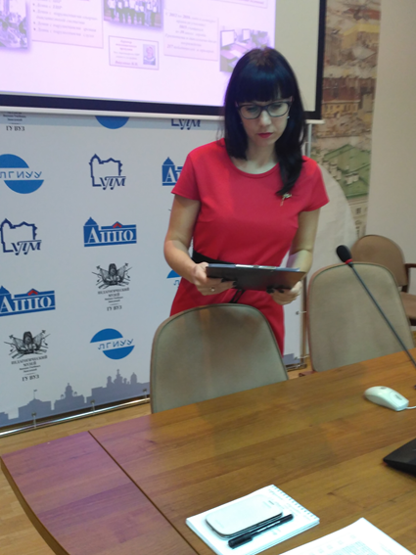
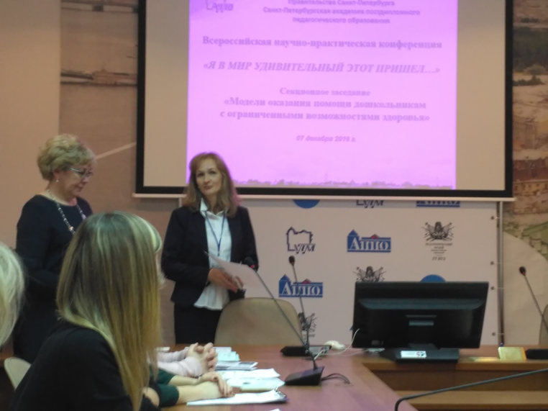
СПб АППО Институт Детства
Кафедра специальной (коррекционной) педагогики
Всероссийская научно-практическая конференция «Я в мир удивительный этот пришел…

Slide 3
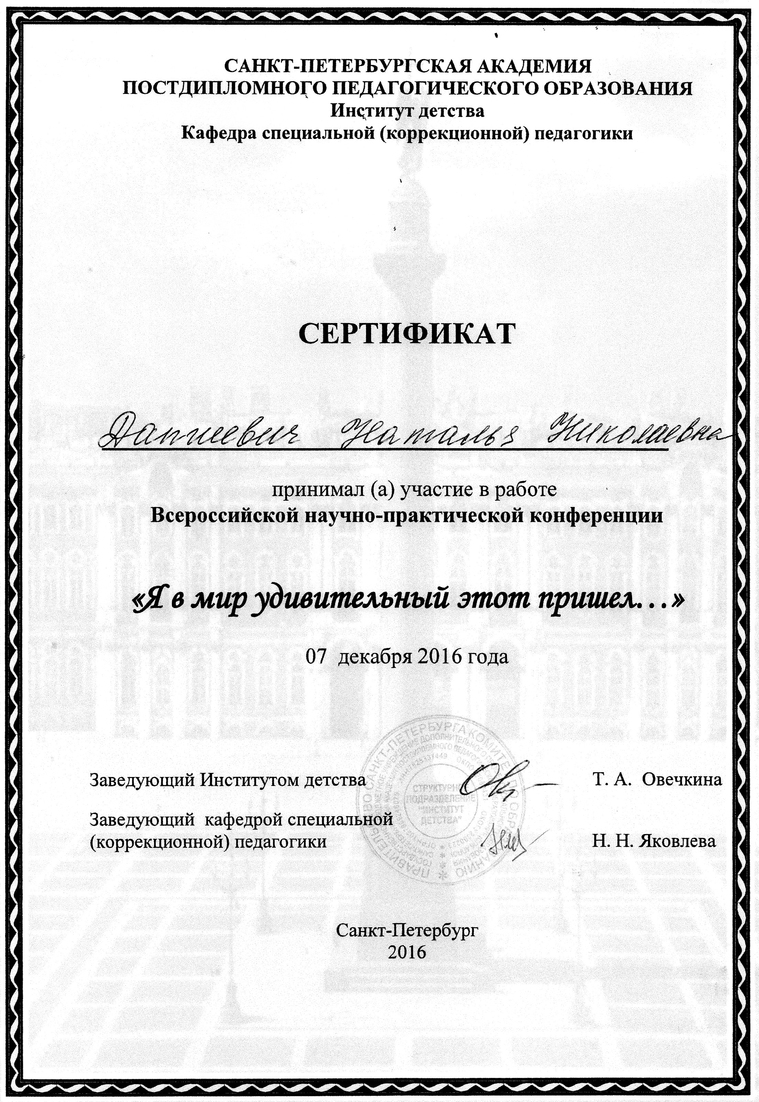
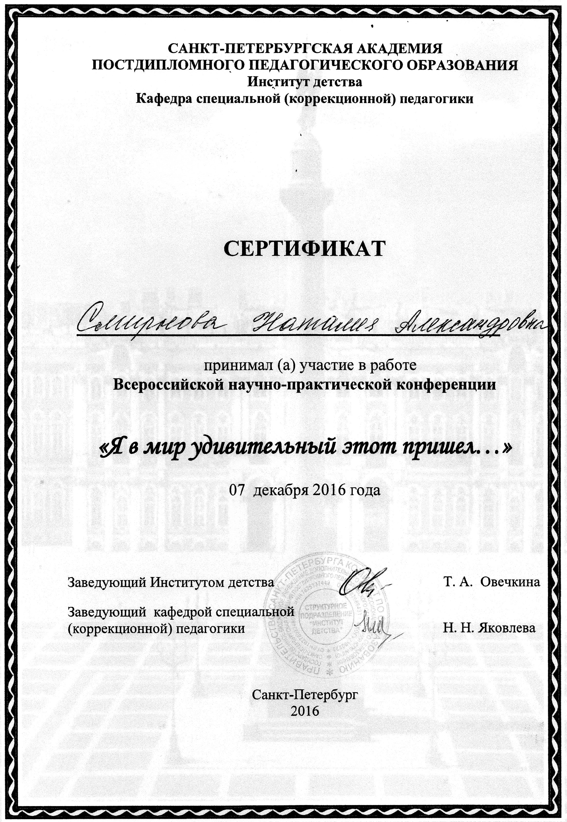
СПб АППО Институт Детства
Кафедра специальной (коррекционной) педагогики
Всероссийская научно-практическая конференция «Я в мир удивительный этот пришел…

